Slide 1

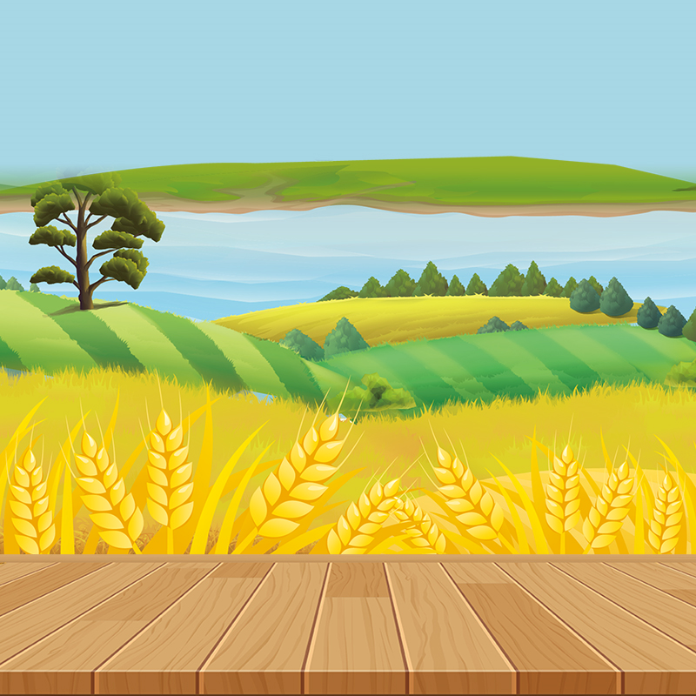





Slide 2





Slide 3

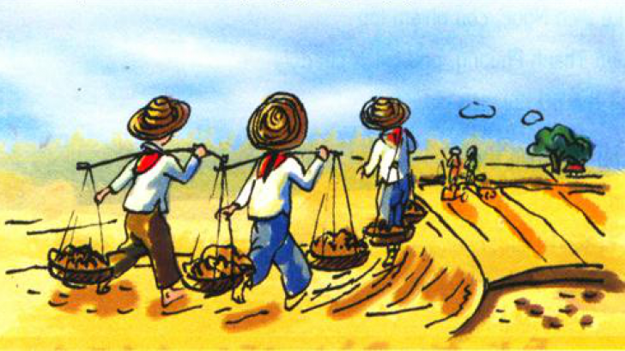
Hạt gạo làng ta
Có công các bạn
Sớm nào chống hạn
Vục mẻ miệng gầu
Trưa nào bắt sâu
Lúa cao rát mặt
Chiều nào gánh phân
Quang trành quết đất.
Hạt gạo làng ta
Gửi ra tiền tuyến
Gửi về phương xa
Em vui em hát
Hạt vàng làng ta...
2
Hạt gạo làng ta
Có bão tháng bảy
Có mưa tháng ba
Giọt mồ hôi sa
Những trưa tháng sáu
Nước như ai nấu
Chết cả cá cờ
Cua ngoi lên bờ
Mẹ em xuống cấy...
4
5
Hạt gạo làng ta
Có vị phù sa
Của sông Kinh Thầy
Có hương sen thơm
Trong hồ nước đầy
Có lời mẹ hát
Ngọt bùi đắng cay...
3
Hạt gạo làng ta
Những năm bom Mỹ
Trút trên mái nhà
Những năm cây súng
Theo người đi xa
Những năm băng đạn
Vàng như lúa đồng
Bát cơm mùa gặt
Thơm hào giao thông...
1

Slide 4
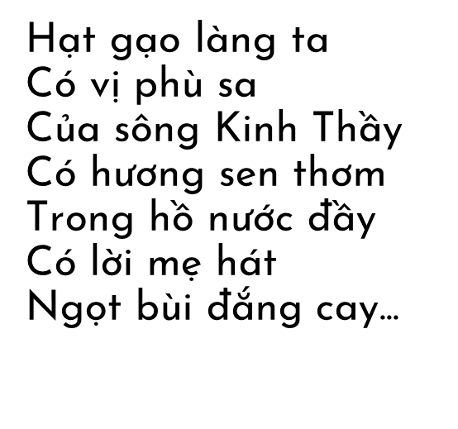
Luyện đọc từ
Luyện đọc khổ thơ
/
quang trành
quết đất
tiền tuyến
/
/

Slide 5
Hạt gạo làng ta
Có công các bạn
Sớm nào chống hạn
Vục mẻ miệng gầu
Trưa nào bắt sâu
Lúa cao rát mặt
Chiều nào gánh phân
Quang trành quết đất.
Hạt gạo làng ta
Gửi ra tiền tuyến
Gửi về phương xa
Em vui em hát
Hạt vàng làng ta...
2
Hạt gạo làng ta
Có bão tháng bảy
Có mưa tháng ba
Giọt mồ hôi sa
Những trưa tháng sáu
Nước như ai nấu
Chết cả cá cờ
Cua ngoi lên bờ
Mẹ em xuống cấy...
4
5
Hạt gạo làng ta
Có vị phù sa
Của sông Kinh Thầy
Có hương sen thơm
Trong hồ nước đầy
Có lời mẹ hát
Ngọt bùi đắng cay...
3
Hạt gạo làng ta
Những năm bom Mỹ
Trút trên mái nhà
Những năm cây súng
Theo người đi xa
Những năm băng đạn
Vàng như lúa đồng
Bát cơm mùa gặt
Thơm hào giao thông...
1

Slide 6





Slide 7


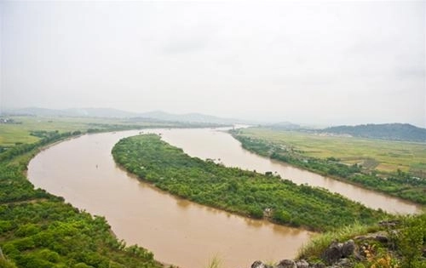
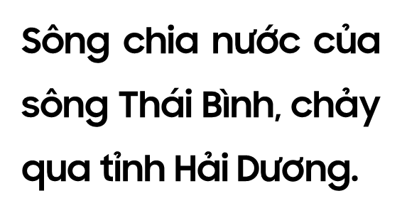

Slide 8

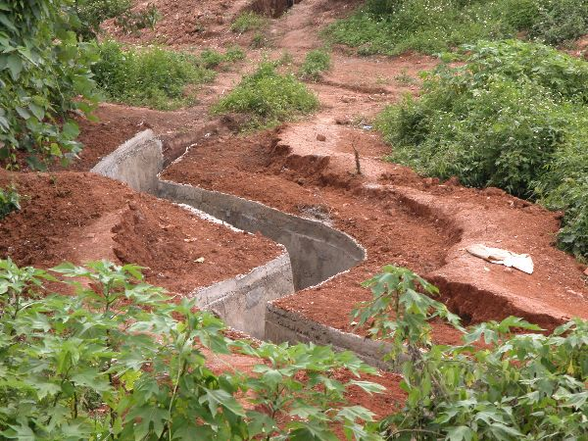
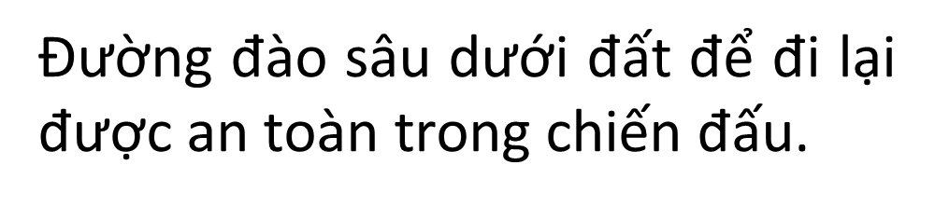
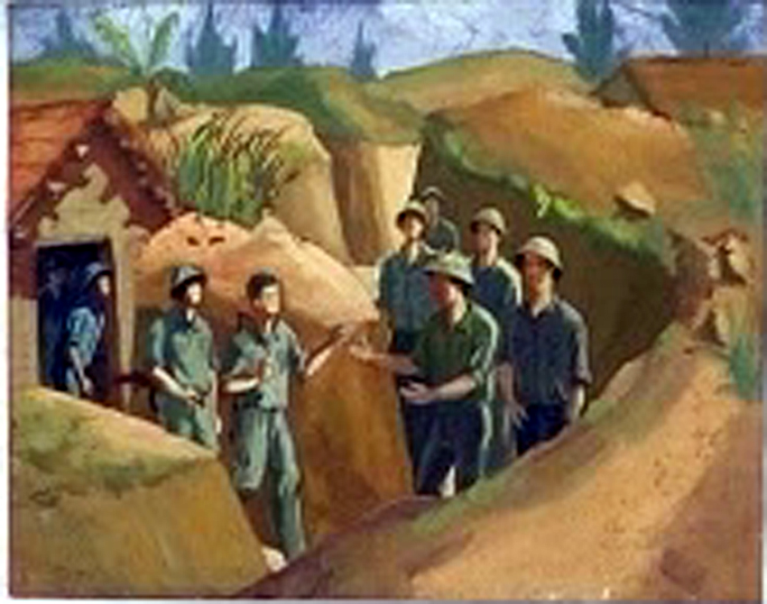

Slide 9

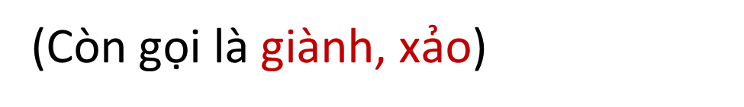
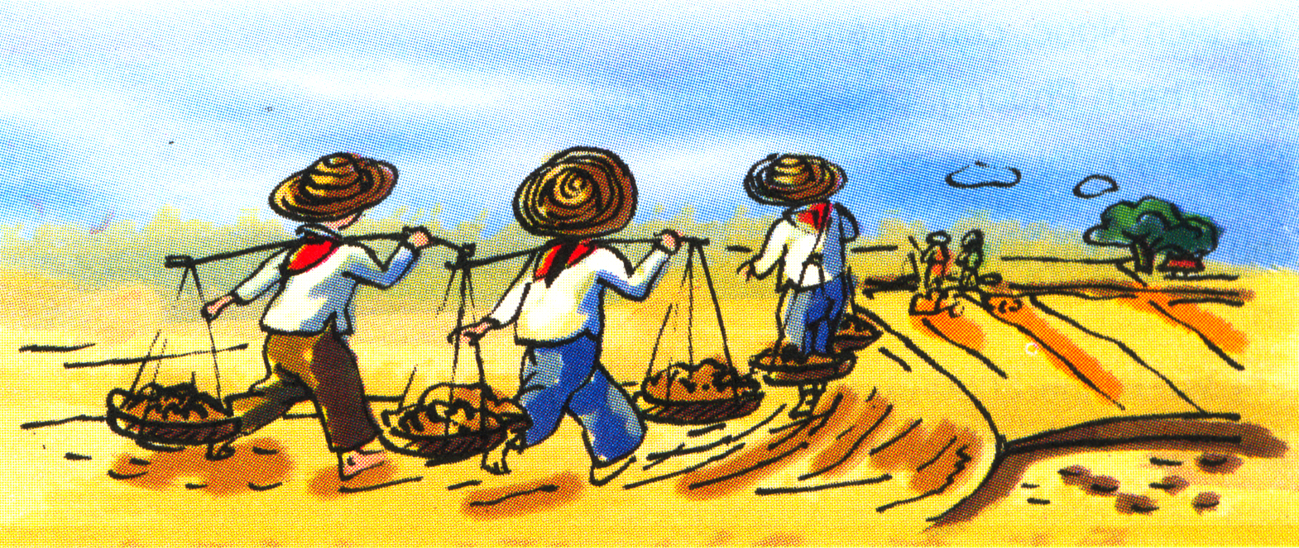
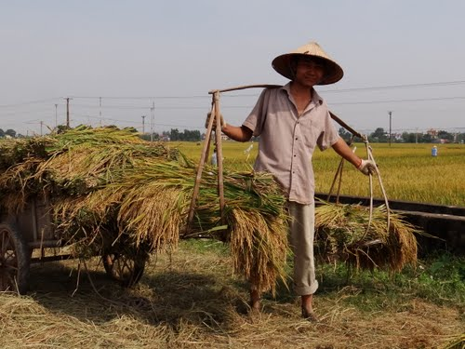
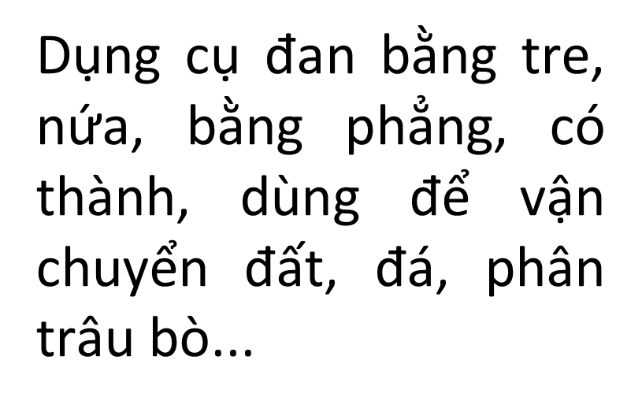

Slide 10



Slide 11

Đọc khổ thơ 1, em hiểu hạt gạo được làm nên từ những gì?
Tinh hoa của đất (có vị phù sa)
Tinh túy của nước (có hương sen thơm trong hồ nước đầy)
Công lao, sự nhọc nhằn của con người
(có lời mẹ hát ngọt bùi đắng cay)

Slide 12


Hạt gạo được làm nên từ những tinh hoa của đất trời, từ sự vất vả nhọc nhằn của con người nên nó vô cùng đáng quý và đáng trân trọng.

Slide 13


Những hình ảnh nào nói lên nỗi vất vả của người nông dân?
Bão tháng bảy, mưa tháng ba (sự khắc nghiệt của thiên nhiên)
Giọt mồ hôi sa
Những trưa tháng sáu, nước như ai nấu chết cả cá cờ, cua ngoi lên bờ mẹ em xuống cấy.

Slide 14
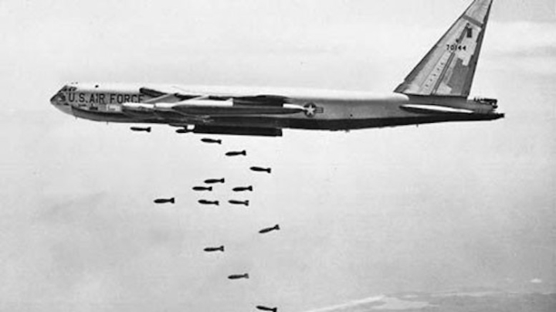
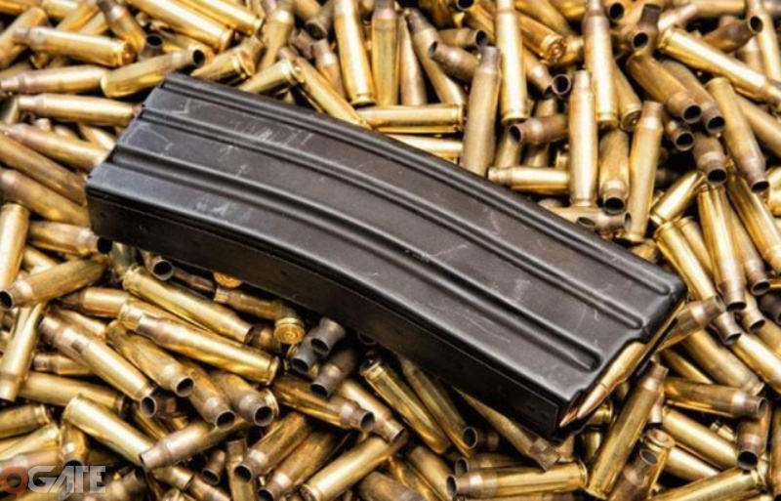
Sự khốc liệt của chiến tranh
Bom Mĩ trút trên mái nhà
Băng đạn vàng như lúa đồng
Bát cơm mùa gặt thơm hào giao thông

Slide 15
Để có được hạt gạo, người nông dân phải đổ rất nhiều mồ hôi công sức trong một điều kiện thiên nhiên khắc nghiệt và trong sự khốc liệt của những năm tháng chiến tranh.

Slide 16
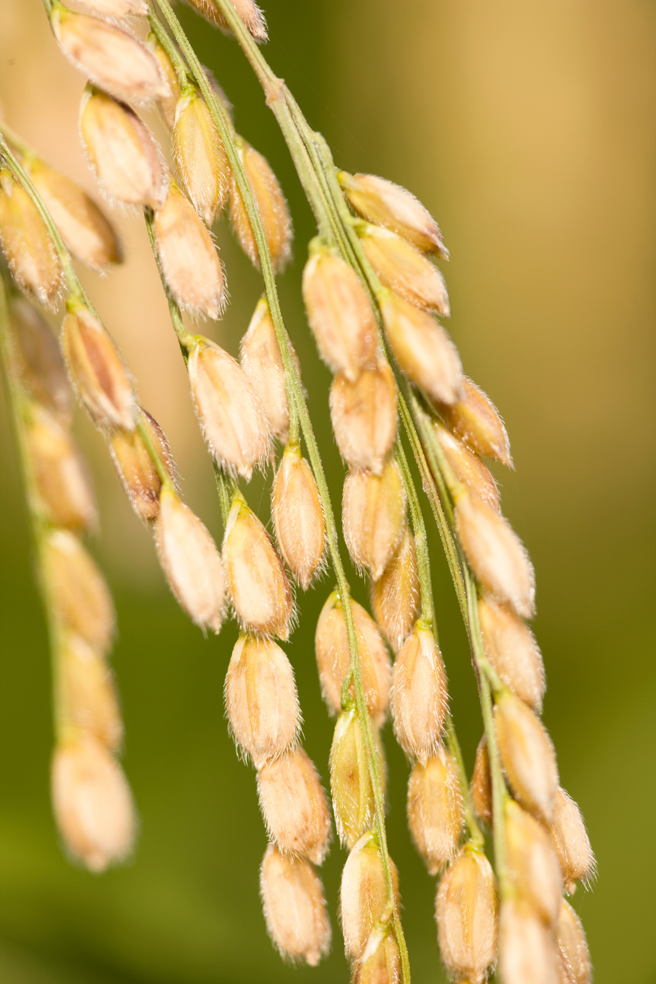
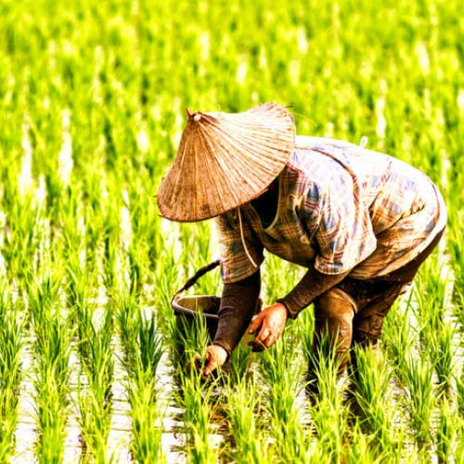
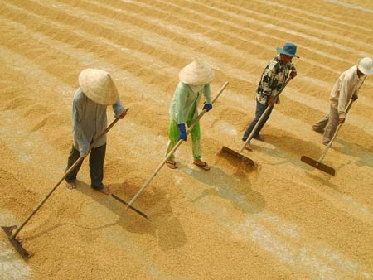
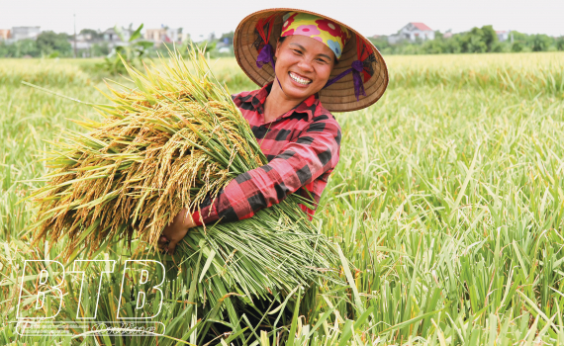

Slide 17

Công sức của tuổi nhỏ trong việc làm ra hạt gạo?
- Chống hạn vục mẻ miệng gầu
Bắt sâu lúa cao rát mặt
Gánh phân quang trành quết đất

Slide 18
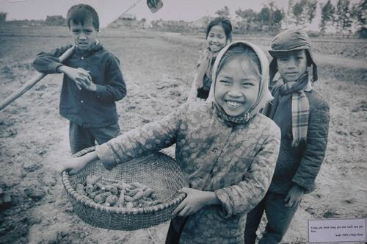
Tuổi nhỏ đã cùng với người mẹ, người chị và các thế hệ khác ở lại hậu phương ra sức thi đua lao động sản xuất để làm ra hạt gạo tiếp tế cho chiến trường. Không kể sáng, trưa, chiều, tuổi nhỏ luôn có mặt ở ngoài đồng ruộng chống hạn, bắt sâu, gánh phân bón lót, bón thúc, làm cỏ ... góp công sức làm ra hạt gạo.

Slide 19

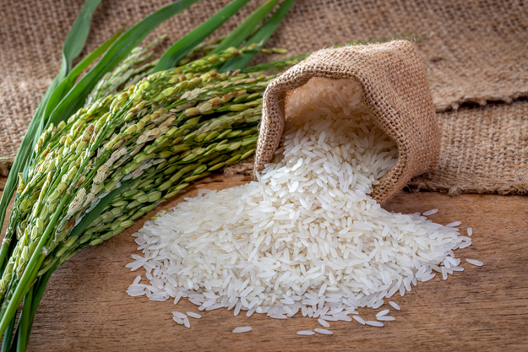
Vì sao hạt gạo được gọi là “ hạt vàng làng ta”?
Ai ơi bưng bát cơm đầy
Dẻo thơm một hạt đắng cay muôn phần.

Slide 20
Hạt gạo được gọi là “hạt vàng làng ta” vì hạt gạo rất quý. Hạt gạo được tạo nên nhờ đất, nhờ nước, nhờ mồ hôi công sức của các bác nông dân, của các bạn nhỏ và hạt gạo cũng đóng góp vào chiến thắng chung của dân tộc.
Thái độ trân trọng các bác nông dân, hạt gạo. Không bỏ phí hạt gạo vì phía sau nó là bao nhiêu nỗi nhọc nhằn.

Slide 21


Slide 22

Hạt gạo được làm nên từ công sức của nhiều người, là tấm lòng của hậu phương góp phần vào chiến thắng của tiền tuyến trong thời kì kháng chiến chống Mĩ cứu nước.

Slide 23




Slide 24
Giọng đọc toàn bài: nhẹ nhàng, tình cảm, tha thiết

Slide 25
Hạt gạo làng ta
Có công các bạn
Sớm nào chống hạn
Vục mẻ miệng gầu
Trưa nào bắt sâu
Lúa cao rát mặt
Chiều nào gánh phân
Quang trành quết đất.
Hạt gạo làng ta
Gửi ra tiền tuyến
Gửi về phương xa
Em vui em hát
Hạt vàng làng ta...
2
Hạt gạo làng ta
Có bão tháng bảy
Có mưa tháng ba
Giọt mồ hôi sa
Những trưa tháng sáu
Nước như ai nấu
Chết cả cá cờ
Cua ngoi lên bờ
Mẹ em xuống cấy...
4
5
Hạt gạo làng ta
Có vị phù sa
Của sông Kinh Thầy
Có hương sen thơm
Trong hồ nước đầy
Có lời mẹ hát
Ngọt bùi đắng cay...
3
Hạt gạo làng ta
Những năm bom Mỹ
Trút trên mái nhà
Những năm cây súng
Theo người đi xa
Những năm băng đạn
Vàng như lúa đồng
Bát cơm mùa gặt
Thơm hào giao thông...
1

Slide 26
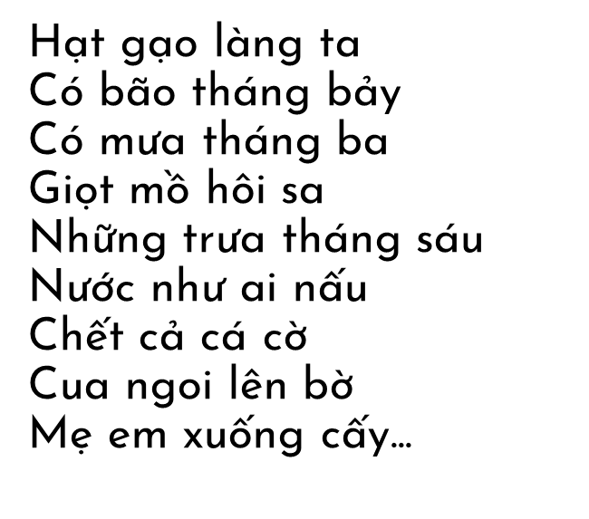
Luyện đọc khổ 2

Slide 27
Qua bài thơ, các con nên học tập gì ở các bạn nhỏ trong bài?
Các con phải biết yêu lao động và chăm chỉ lao động, giúp đỡ gia đình những công việc vừa sức của mình. Yêu quý, tôn trọng những người nông dân lam lũ, vất vả làm ra lúa gạo.

Slide 28



